Slide 1
心秘籍项目展示
——为职业院校学生量身定制的心理测评系统
小组成员：
A(项目总体框架设计)
B(前端设计、文档撰写)
C(数据库设计、PPT制作)
Copyright © 2016 Simon PPT. All Right s Reserved.

Slide 2
项目特色
设计思路
功能展示

Slide 3
项目特色
基于现有的心理测评系统，为职业院校学生量身定制一套科学可行的心理测评系统，系统功能包括心理测评、心理科普两大主要功能。
管理员可以自定义并发布一项测评，包括测评的问题以及对应的评分标准和分值权重，系统会基于最终结果给出合理建议。
心理科普专栏用于发布和心理健康相关的内容，管理员拥有专栏的管理权限。

Slide 4
项目特色
设计思路
功能展示

Slide 5
设计思路
项目管理工具：Maven
Web服务器：Tomcat
数据库管理系统：MySQL
SQL持久层映射框架：MyBatis
Web框架：SpringMVC
前端框架：LayUI
前端交互：jQuery

Slide 6
项目特色
设计思路
功能展示

Slide 7
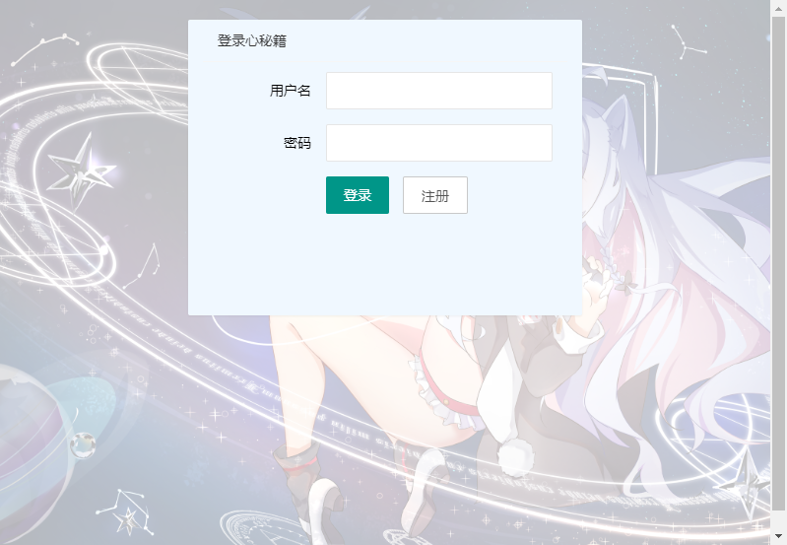
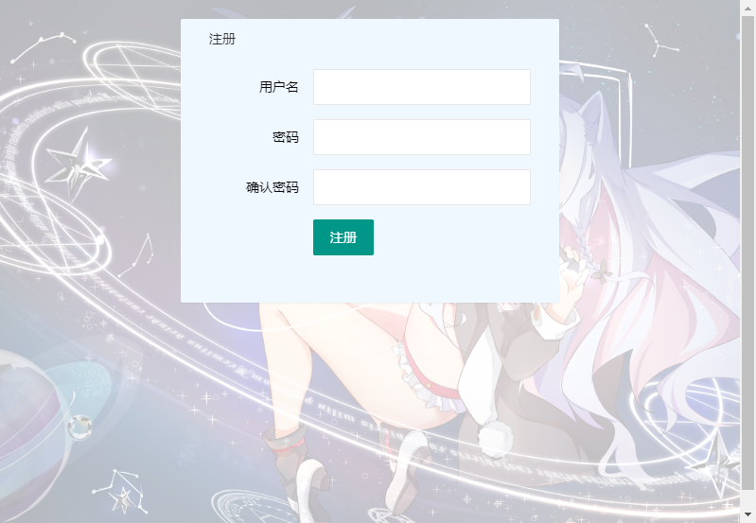
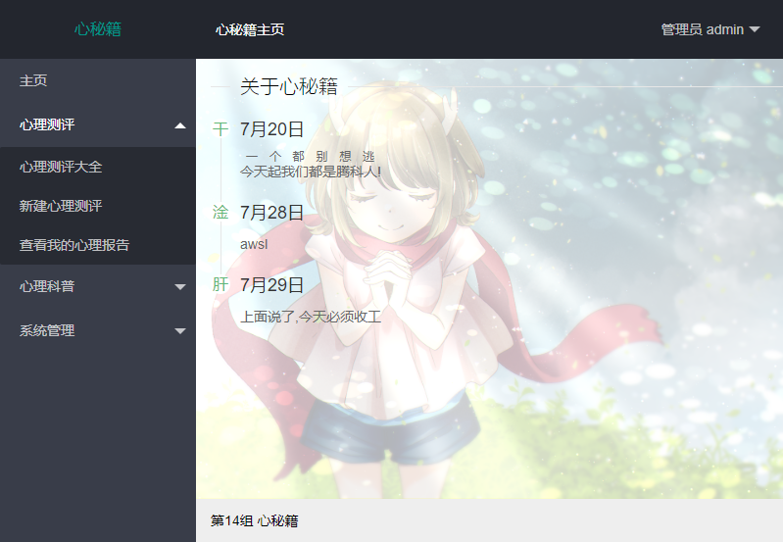
功能展示
用户登录
管理员与用户统一登录入口，以数据库字段区分用户权限。

Slide 8
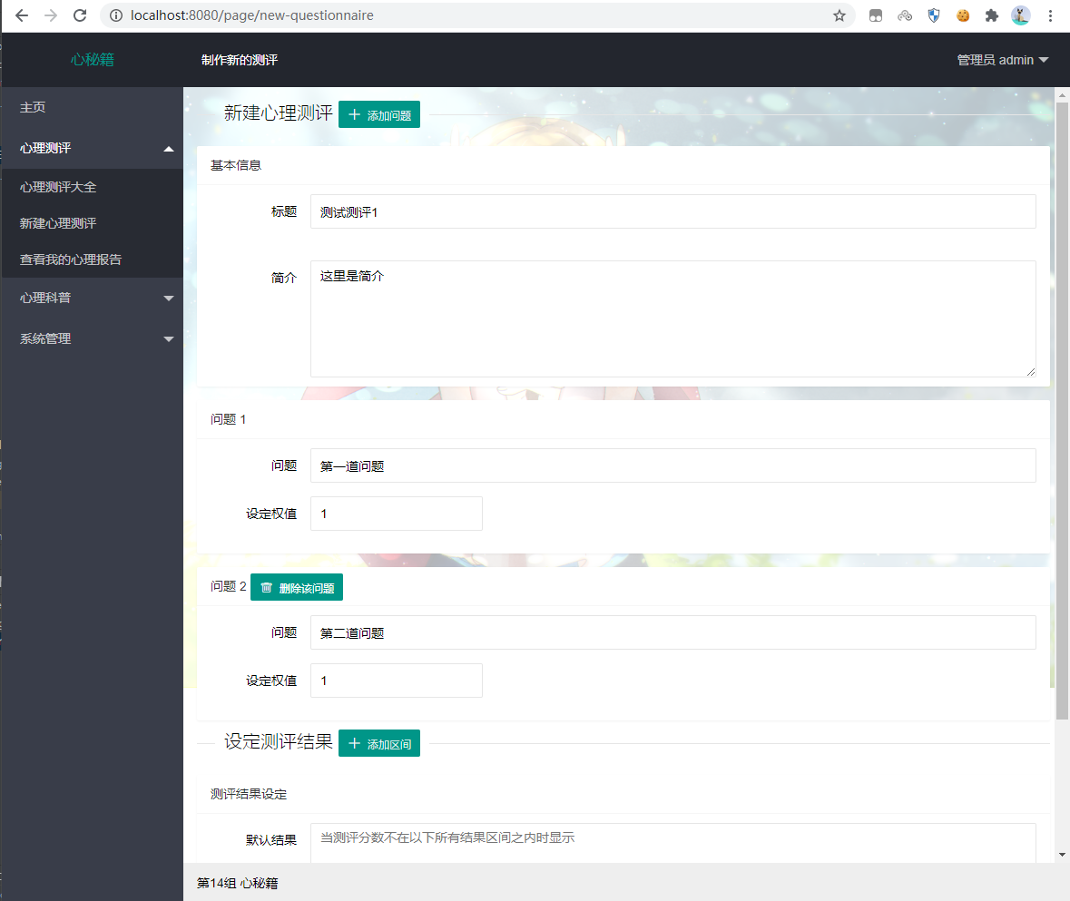
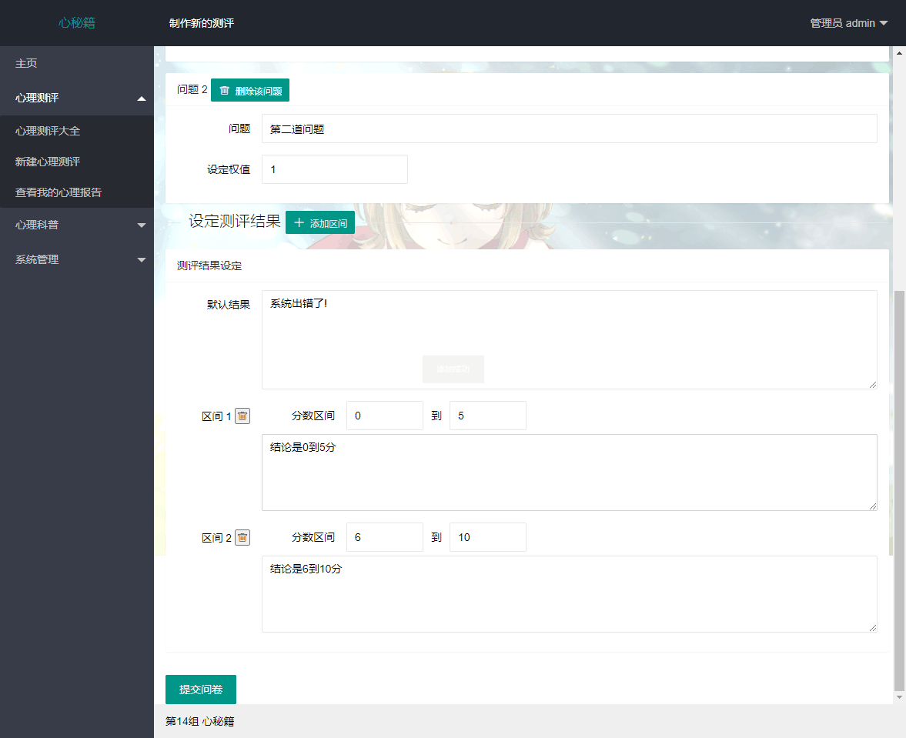
功能展示
管理员新建测评
自定义测评描述、问题内容及评级。

Slide 9
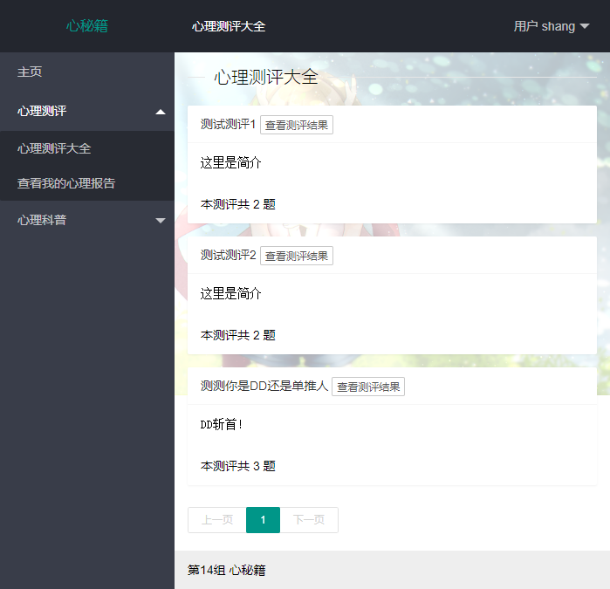
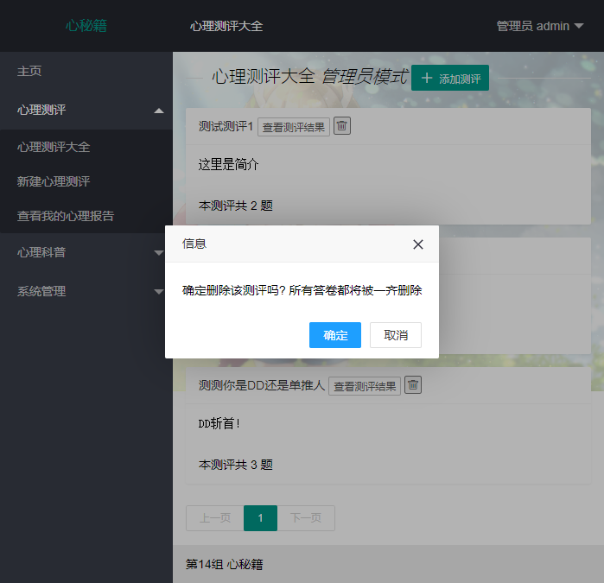
功能展示
查看现有测评
用户只有填写和查看权限，管理员拥有删除和新建权限。

Slide 10
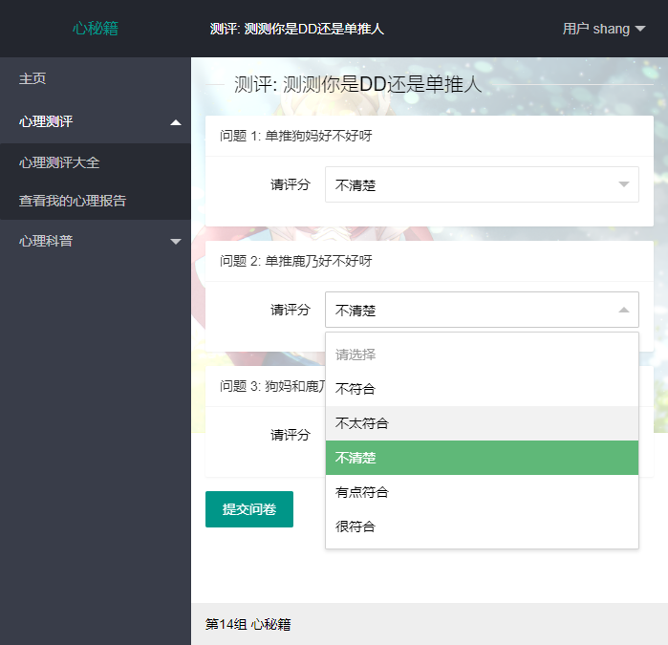
功能展示
填写测评问卷
提供菜单选项，优化体验。

Slide 11
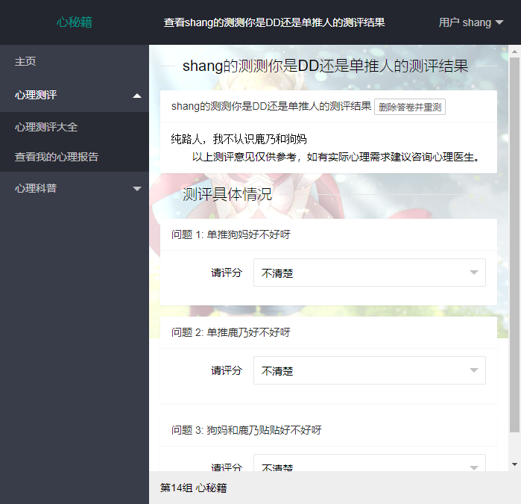
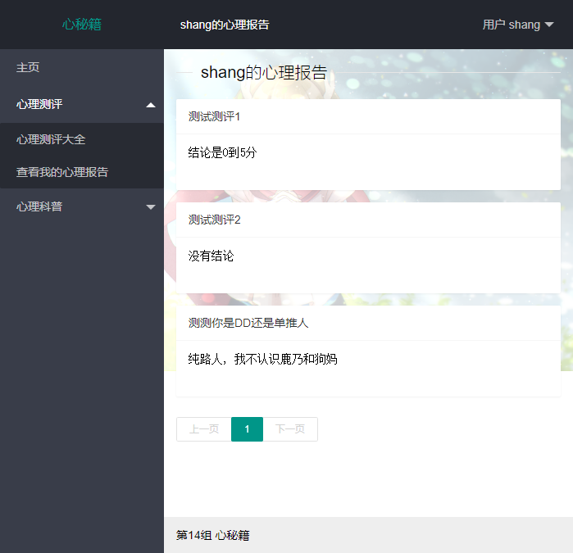
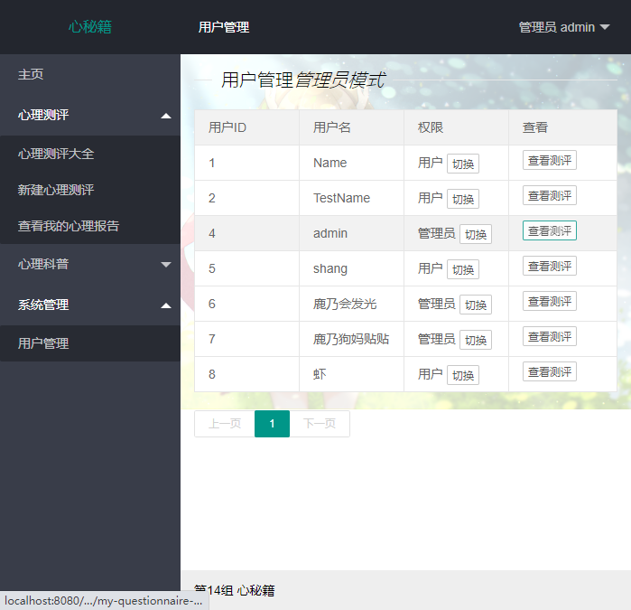
功能展示
查看测评结果
普通用户只需要关心测评结果即可，分数并不会直接提供给用户；若测评未完成则提供测评跳转链接；管理员可以看到问卷的真实分数。

Slide 12
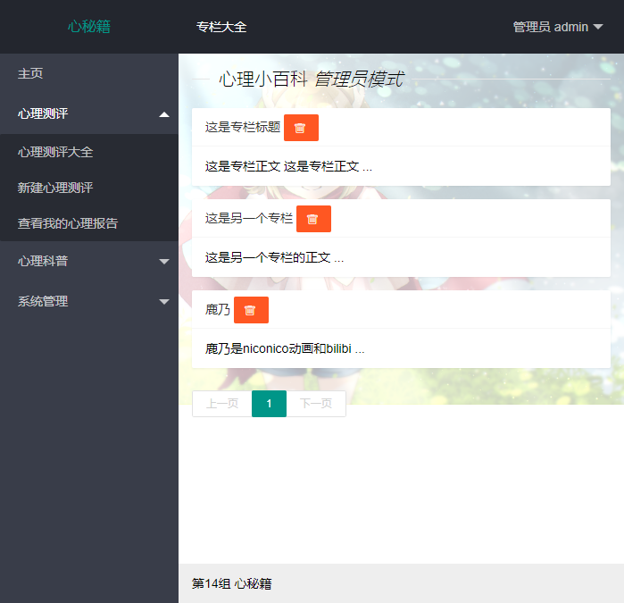
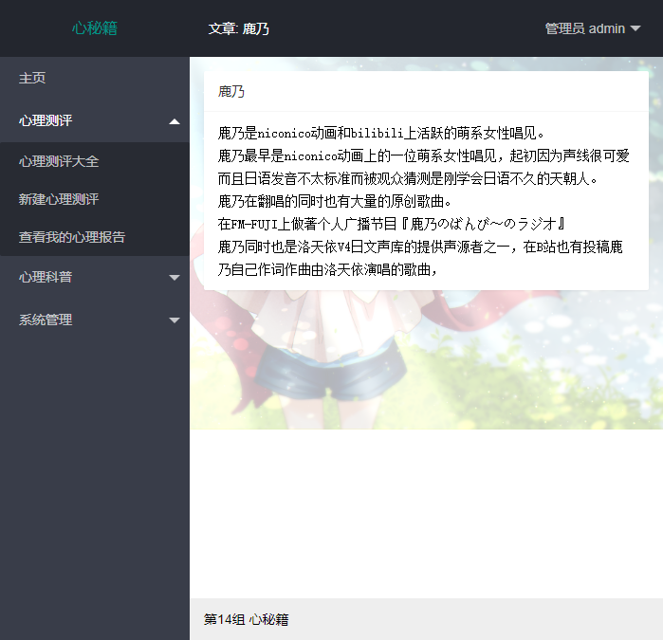
功能展示
查看心理科普
普通用户只有查看权限；管理员拥有专栏管理权。

Slide 13
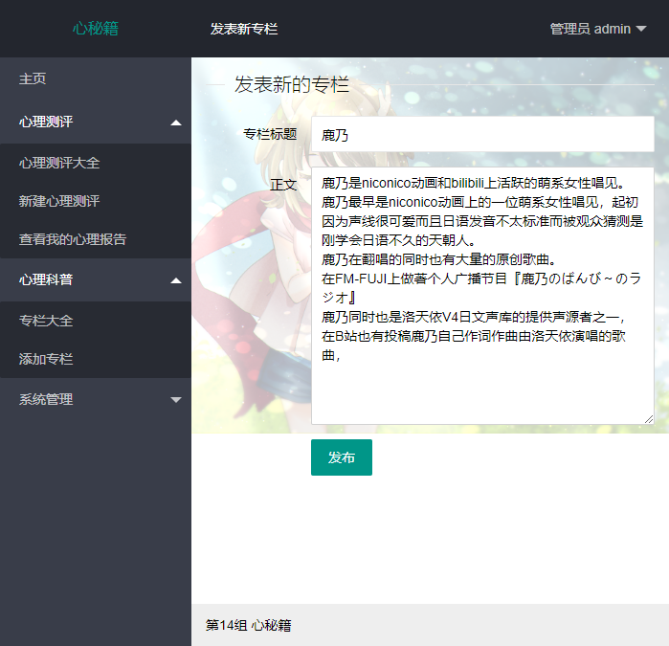
功能展示
发表专栏

Slide 14
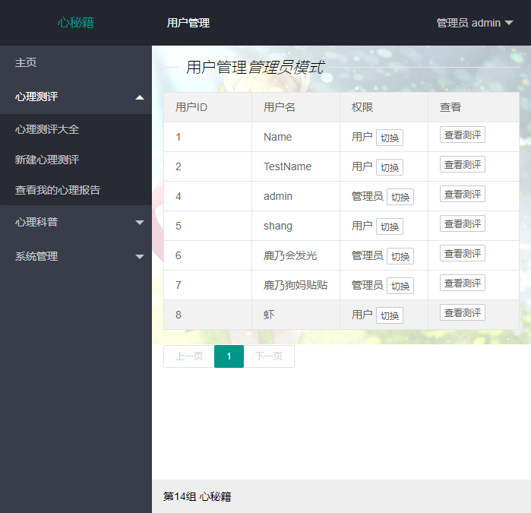
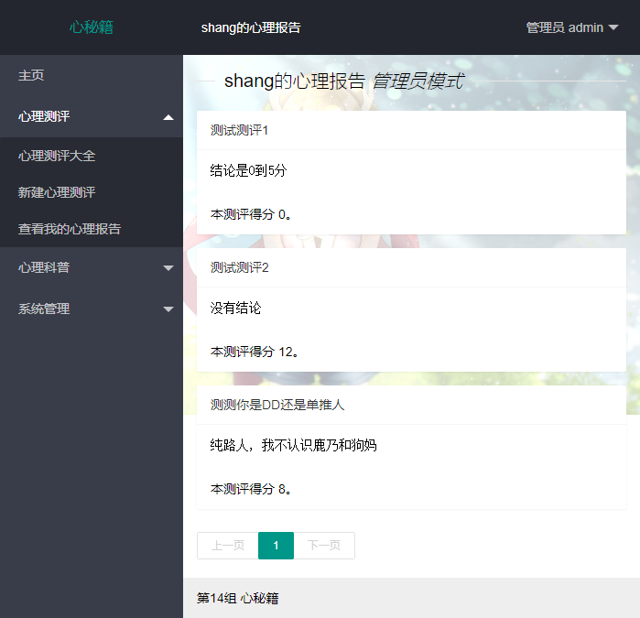
功能展示
用户管理
管理员可以修改用户的权限，对应修改数据库管理员识别字段。(图2，权限升级后原不可见的实际分数变得可见，说明升级成功。)

Slide 15
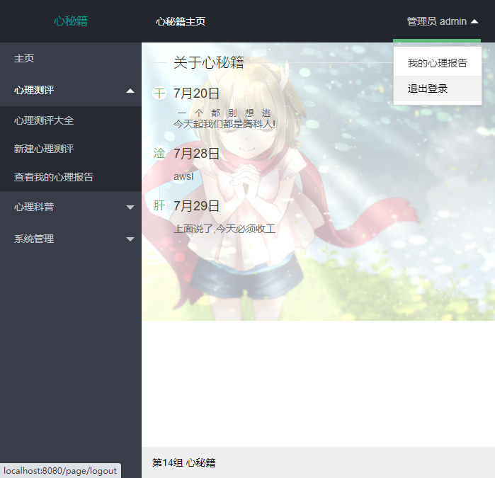
功能展示
退出登录

Slide 16
HANKS
Copyright © 2016 Simon PPT. All R ights Reserved.

